Slide 1





)
)
)
BÀI 1: BIẾN NGẪU NHIÊN
RỜI RẠC VÀ CÁC SỐ ĐẶC TRƯNG (TIẾT 3)
)
)
)
)
)
)
)
)
)
)
)
)
)
)
)

Slide 2


NỘI DUNG TIẾT HỌC
II.
CÁC SỐ ĐẶC TRƯNG CỦA BIẾN NGÂU NHIÊN RỜI RẠC
b) PHƯƠNG SAI VÀ ĐỘ LỆCH CHUẨN

Slide 3





HOẠT ĐỘNG 4
Một nhà đầu tư xem xét hai phương án đầu tư. Với phương án 1 thì doanh thu một năm sẽ là 8 tỉ đồng hoặc 2 tỉ đồng với xác suất tương ứng là $\frac{1}{3}$ và $\frac{2}{3}$. Với phương án 2 thì doanh thu một năm sẽ là 5 tỉ đồng hoặc 3 tỉ đồng với hai xác suất bẳng nhau. a) Hãy so sánh doanh thu trung bình của phương án 1 và phương án 2. b) Nhà đầu tư nên chọn phương án nào?
Lời giải
a) Gọi $X$ và $Y$ tương ứng là doanh thu theo phương án 1 và phương án 2.
Ta có $E(X)=8⋅\frac{1}{3}+2⋅\frac{2}{3}=4;E(Y)=3⋅\frac{1}{2}+5⋅\frac{1}{2}=4$.
Doanh thu trung bình hai phương án là như nhau.

Slide 4


HOẠT ĐỘNG 4
Lời giải
b) Nhà đầu tư ưa mạo hiểm sẽ chọn phương án 1. Nhà đầu tư muốn sự an toàn sẽ chọn phương án 2.
Cho $X$ là một biến ngẫu nhiên rời rạc với bảng phân bố xác suất như sau:

Slide 5

HOẠT ĐỘNG 4
Lời giải
1) Phương sai của $X$, ki hiệu là $V(X)$, là một số được tính theo công thức sau:
$$V(X)={\left(x_{1}−μ\right)}^{2}⋅p_{1}+{\left(x_{2}−μ\right)}^{2}⋅p_{2}+⋯+{\left(x_{n−1}−μ\right)}^{2}⋅p_{n−1}+{\left(x_{n}−μ\right)}^{2}⋅p_{n}$$
trong đó $μ=E(X)$.
2) Độ lệch chuẩn của $X$, kí hiệu là $σ(X)$, là căn bậc hai số học của phương sai:
$$σ(X)=\sqrt{V(X)}$$

Slide 6



Nhận xét!
$V(X)$ còn có thể tính theo công thức sau:
$$V(X)=x_{1}^{2}p_{1}+x_{2}^{2}p_{2}+⋯+x_{n−1}^{2}p_{n−1}+x_{n}^{2}p_{n}−μ^{2}.$$
Công thức trên giúp ta tính $V(X)$ nhanh hơn công thức (1) vì bớt đi được $n$ phép trừ.
Phương sai $V(X)$ là một số không âm. Nó cho ta một ý niệm về mức độ phân tán các giá trị của $X$ xung quanh ki vọng $E(X)$. Phương sai càng lớn thì độ phân tán càng lớn.
Cunng như phương sai, độ lệch chuẩn $σ(X)$ cho ta một ý niệm về mức độ phân tán các giá trị của $X$ xung quanh kì vọng $E(X)$.
Phương sai không có cùng đơn vị đo với $X$, còn độ lệch chuẩn có cùng đơn vị đo với $X$.

Slide 7


Ví dụ 7:
Cho biến ngẫu nhiên rời rạc $X$ với bảng phân bố xác suất:
a) Tính $V(X)$ và $σ(X)$ theo định nghĩa. b) Tính $V(X)$ theo công thức (2).
Lời giải
a) Ta có
$$E(X)=0⋅0,1+1⋅0,2+2⋅0,3+3⋅0,2+4⋅0,1+5⋅0,1=2,3.$$

Slide 8
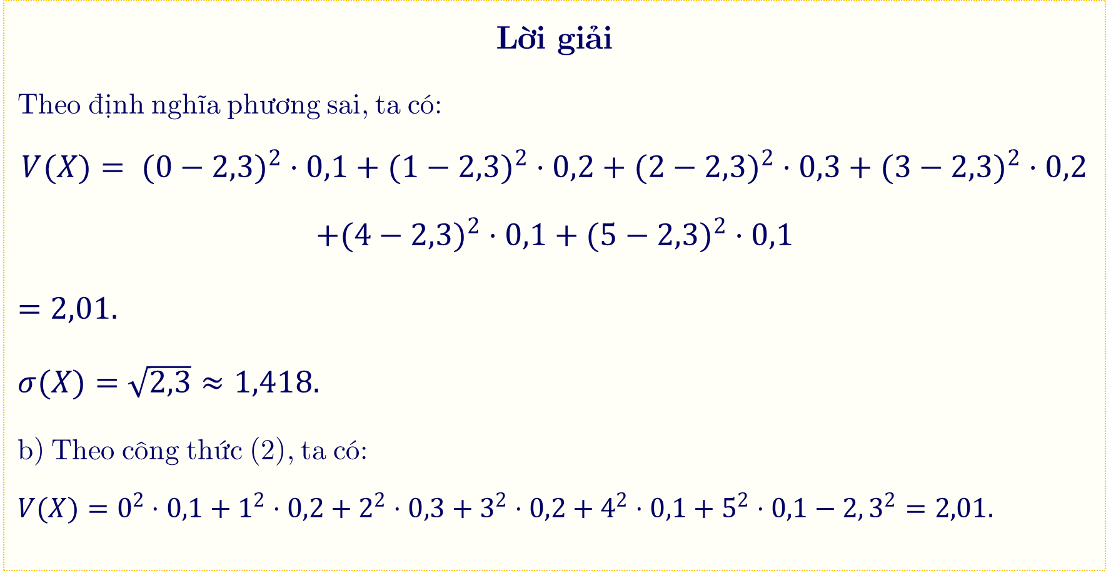
Ví dụ 7:
Lời giải
Theo định nghĩa phương sai, ta có:
$$V(X)= (0−2,3)^{2}⋅0,1+(1−2,3)^{2}⋅0,2+(2−2,3)^{2}⋅0,3+(3−2,3)^{2}⋅0,2$$
$$+(4−2,3)^{2}⋅0,1+(5−2,3)^{2}⋅0,1$$
$=$ $2,01.$
$σ(X)=$ $\sqrt{2,3}≈1,418.$
b) Theo công thức (2), ta có:
$$V(X)=0^{2}⋅0,1+1^{2}⋅0,2+2^{2}⋅0,3+3^{2}⋅0,2+4^{2}⋅0,1+5^{2}⋅0,1−2,3^{2}=2,01.$$

Slide 9


⬩LUYỆN TẬP 3
Cho biến ngẫu nhiên rời rạc X với bảng phân bố xác suất như sau:
a) Tính V(X) và σ(X) theo định nghĩa.
b) Tính V(x) theo công thức (2).

Slide 10

⬩LUYỆN TẬP 3
Lời giải
a) Có E(X) = 0.0,16 + 1.0,18 + 2.0,25 + 3.0,28 + 4.0,13 = 2,04.
Có:
V(X) = (0 – 2,04)².0,16 + (1 – 2,04)².0,18 + (2 – 2,04)².0,25 + (3 – 2,04)².0,28 + (4 – 2,04)².0,13 = 1,6184.
$σ\left(X\right)=\sqrt{1,6184}≈1,2722$h
b) Theo công thức (2) trong SGK ta có:
$$V(X)=0^{2}⋅0,16+1^{2}⋅0,18+2^{2}⋅0,25+3^{2}⋅0,28+4^{2}⋅0,13−(2,04)^{2}=1,6184.$$

Slide 11

HƯỚNG DẪN VỀ NHÀ
01
Ôn lại các kiến thức đã học trong bài
02
Hoàn thành các bài tập trong Tiết 3
Chuẩn bị bài cho tiết học tiếp theo
03

Slide 12
)
)
)
)
)
)
)
Thank You
)
Thank You
)
Tài liệu được chia sẻ bởi Website VnTeach.Com
https://www.vnteach.com
)
)
)
)
)
)
)
)
)

